Slide 2
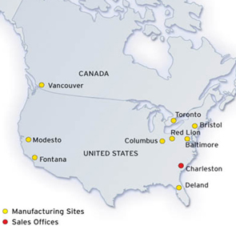
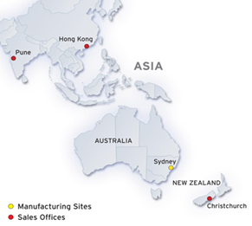
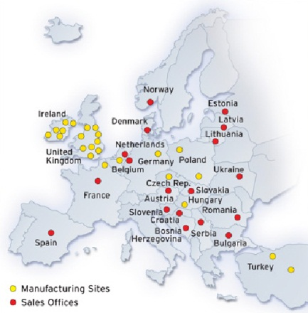
Grupa Kingspan
68+
oddziałów na całym świecie.
43+
zakładów produkcyjnych.
25+
Ameryka północna
Australia i Azja
Europa
biur sprzedaży.
10 x Panele
5 x Izolacja
8 x Domy gotowe
3 x Podłogi podnoszone
17 x Zbiorniki
zakłady produkcyjne.

Slide 3
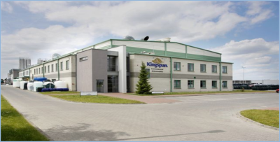
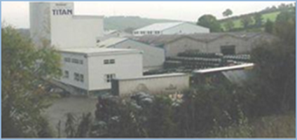
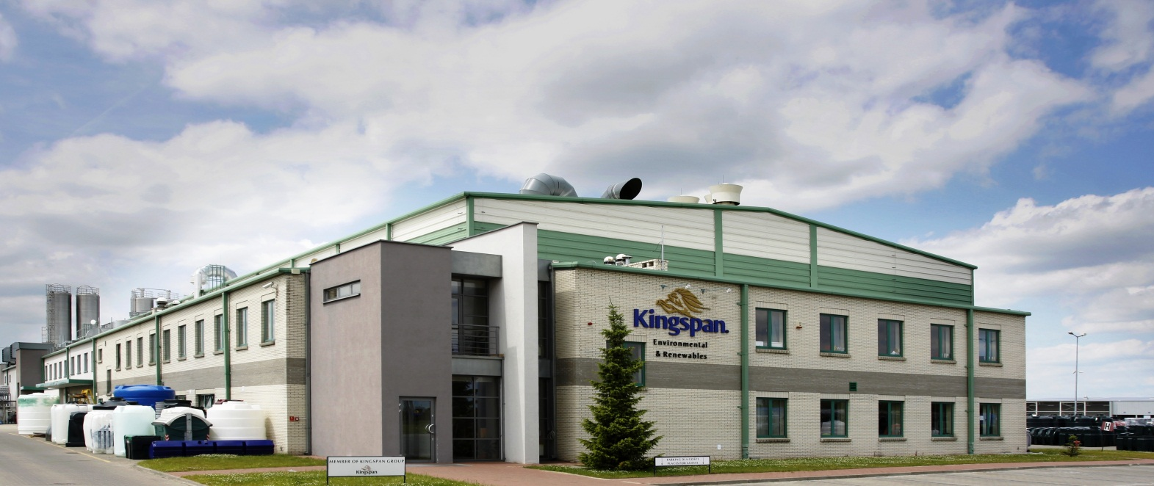

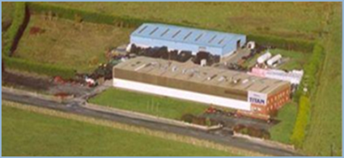
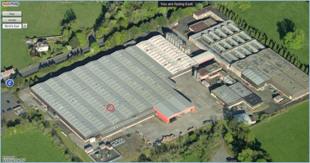
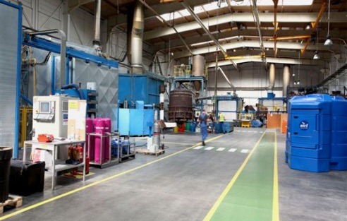
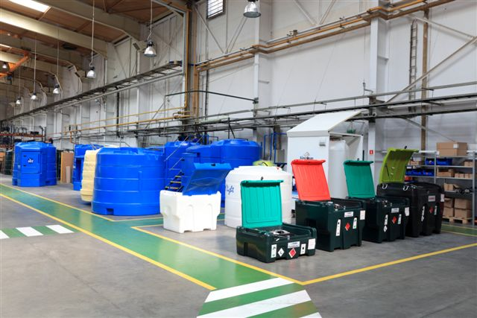
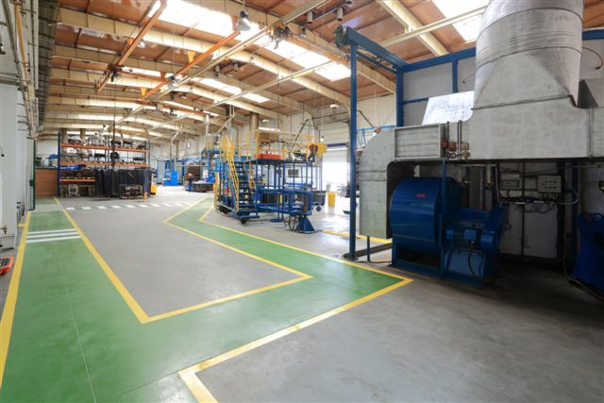


Kingspan Environmental Polska
Carrickmacross, Irlandia
Galway, Irlandia
Rokietnica k. Poznania, Polska
Portadown, Irlandia Północna
Rokietnica k. Poznania, Polska

Slide 4

Kim jesteśmy?
Kingspan Environmental jest liderem branży ochrony środowiska. Klargester funkcjonuje na rynku europejskim od ponad 50 lat, jako dostawca kompletnych i nowoczesnych rozwiązań wodno-ściekowych. Od ponad 20 lat Klargester należy do Grupy Kingspan tworząc oddzielną markę.
  1955 Powstanie firmy Klargester i rozpoczęcie produkcji osadników gnilnych
  1974 Wprowadzenie pierwszej wersji BioDisc®
  1983 Wprowadzenie do oferty nowej technologii produkcji dysków do BioDisc®
  1993 Opatentowanie unikalnego systemu czerpakowego BioDisc®
  1998 Wprowadzenie rewolucyjnego procesu produkcji osadników gnilnych Alpha
  1998 Sprzedano 250 000 urządzeń na rynku europejskim
  2005 BioDisc® uzyskał certyfikat zgodności z nowymi normami PN-EN:12566-3
  201o Wprowadzenie nowej oczyszczalni EnviroSafe®

Slide 5
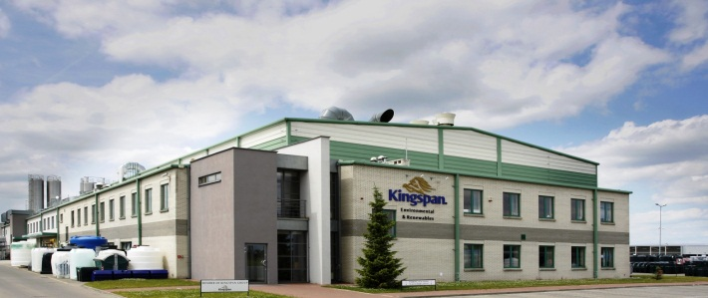
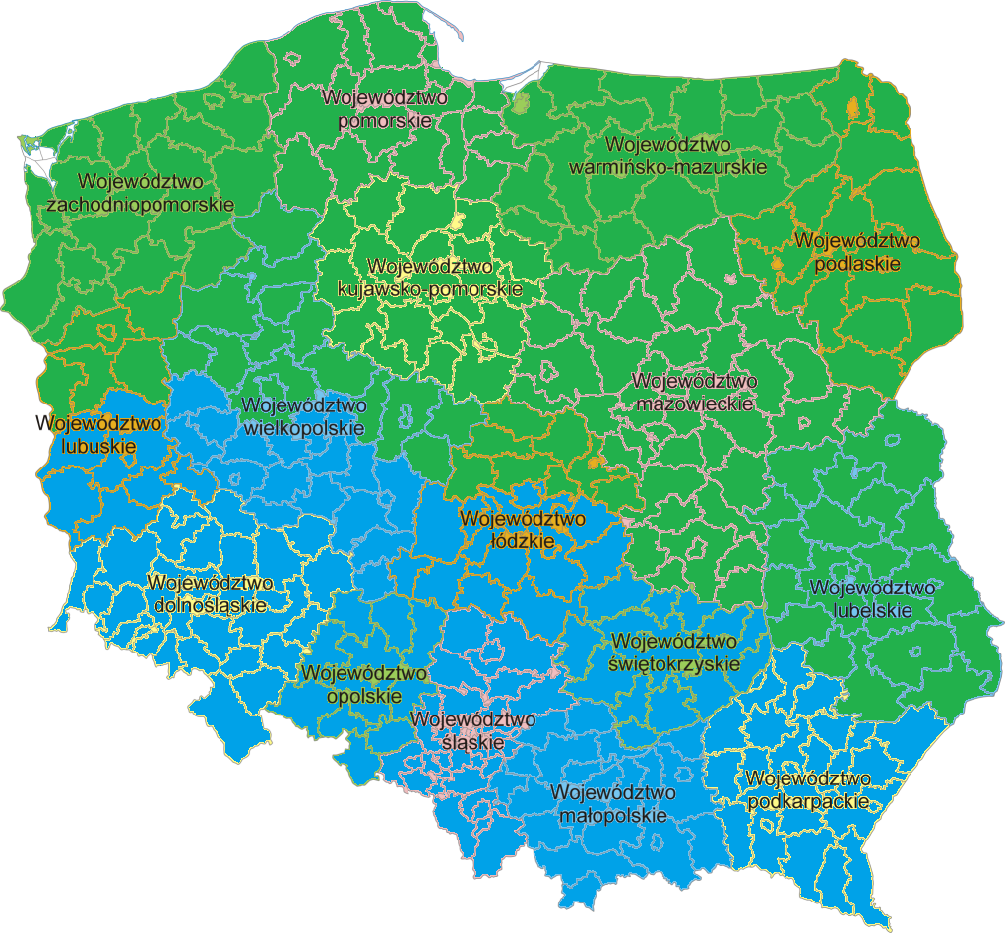
  Zakład Rokietnica
  Ok. 130 zatrudnionych osób
  - produkcja,
  - konstruktorzy i inż.,
  - administracja sprzedaży,
  - logistyka,
  - finanse…
  Ponad 50 dystrybutorów
  i instalatorów.
  Seweryn Geisler
  Key Account Manager
  Krzysztof Falkowski
  Sales Representative
  Marcin Wachowiak
  Sales Representative

Slide 6
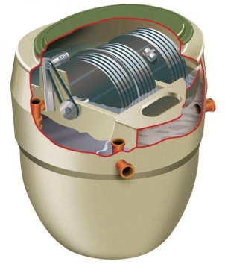
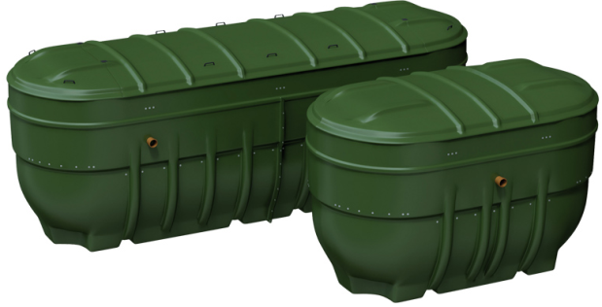
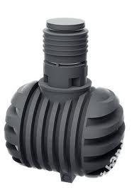
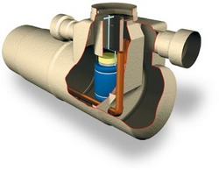
Zakres działalności
Przydomowe biologiczne oczyszczalnie ścieków do 50RLM
Oczyszczalnie indywidualne pow. 50RLM
Systemy zagospodarowania wód deszczowych
Separatory ropopochodne

Slide 7
Kiedy stosujemy?
Kiedy brak jest możliwości podłączenia do systemów kanalizacji.
Co możemy zastosować w zamian…
Zbiornik bezodpływowy
Koszty…
Opróżnienie szamba do 10m3 – średnio 100-200 PLN
Rocznie ok. 16 wywozów, 16x150= 2400 PLN
Instalacja: ok. 5000 PLN
Pozostałe: zapach, problematyka, przepełnienie.

Slide 8
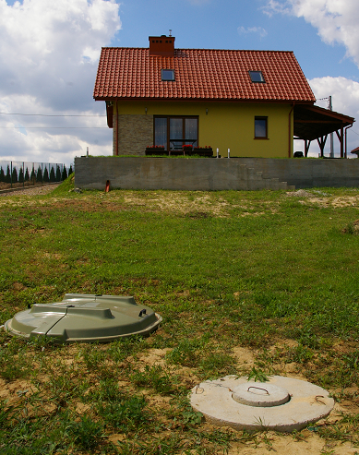
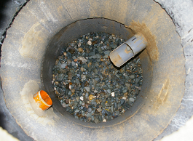
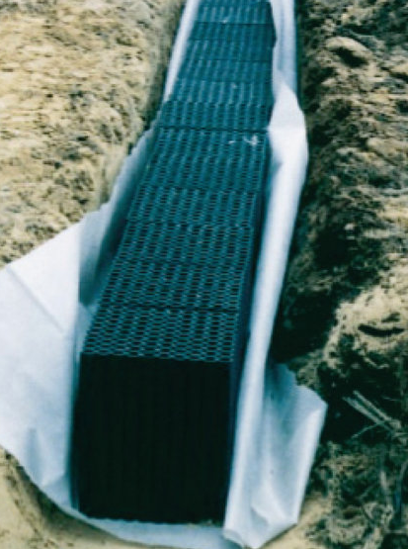
Oczyszczalnia biologiczna
połączenie procesów tlenowych i beztlenowych
Zrzut do odbiornika:
rzeka,
jezioro,
rów.
Rozsączenie do gruntu:
studnia,
drenaż,
pakiety, tunele.

Slide 9
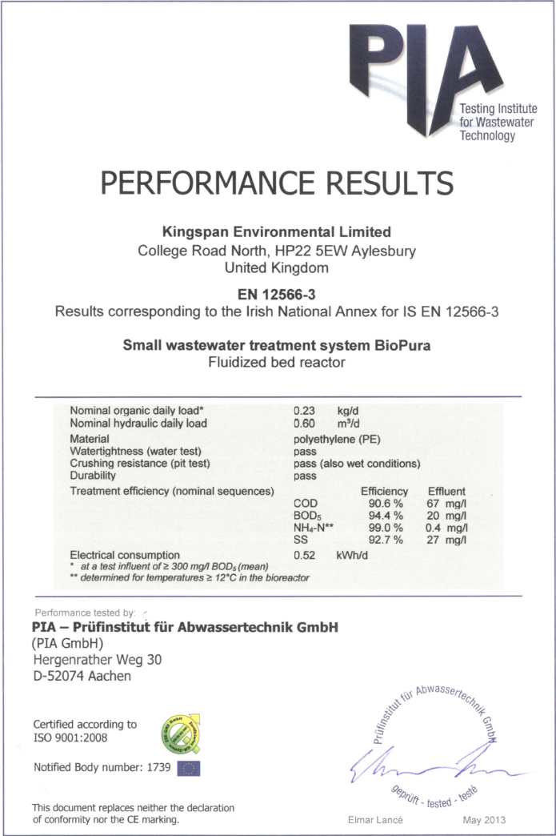
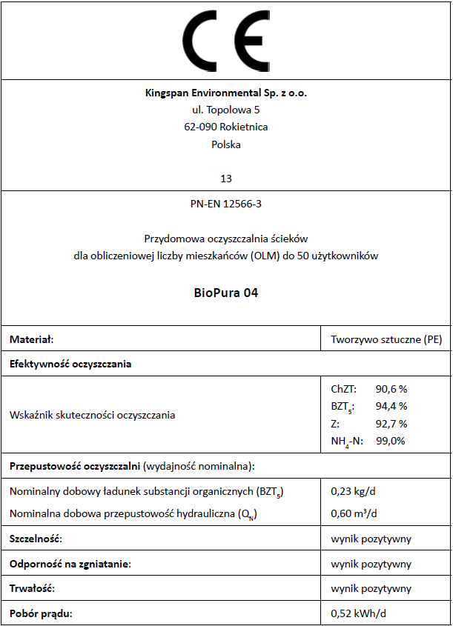

Slide 10
Certyfikat CE (badania zgodnie z normą)
Jest wymagany przy dofinansowaniach!

Slide 11
Oczyszczalnie biologiczne Kingspan
Złoża fluidalne
(sprężarka)
Złoża obrotowe
(silnik)

Slide 12
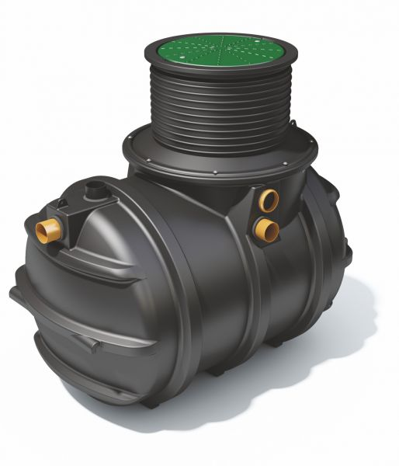
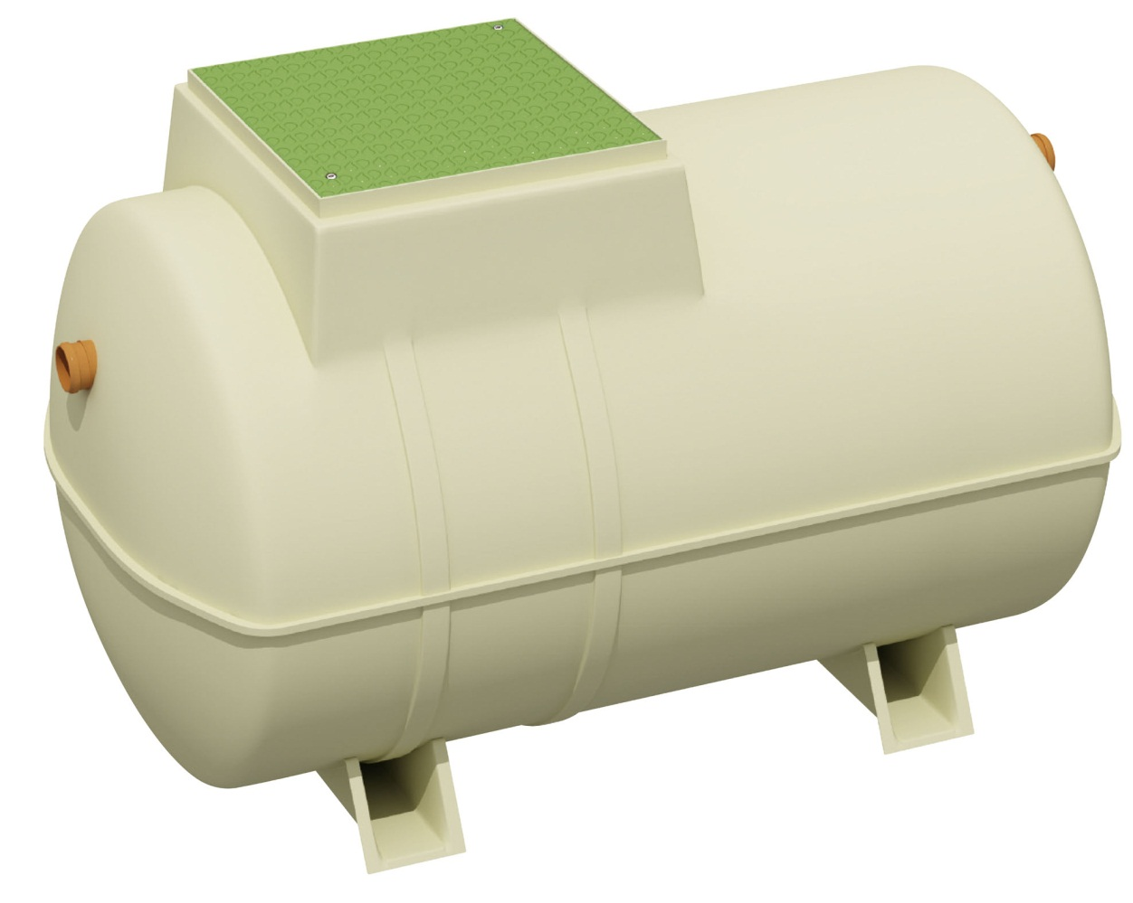
Biopura/ BioSafe

Slide 13
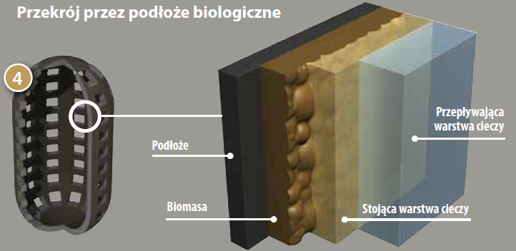
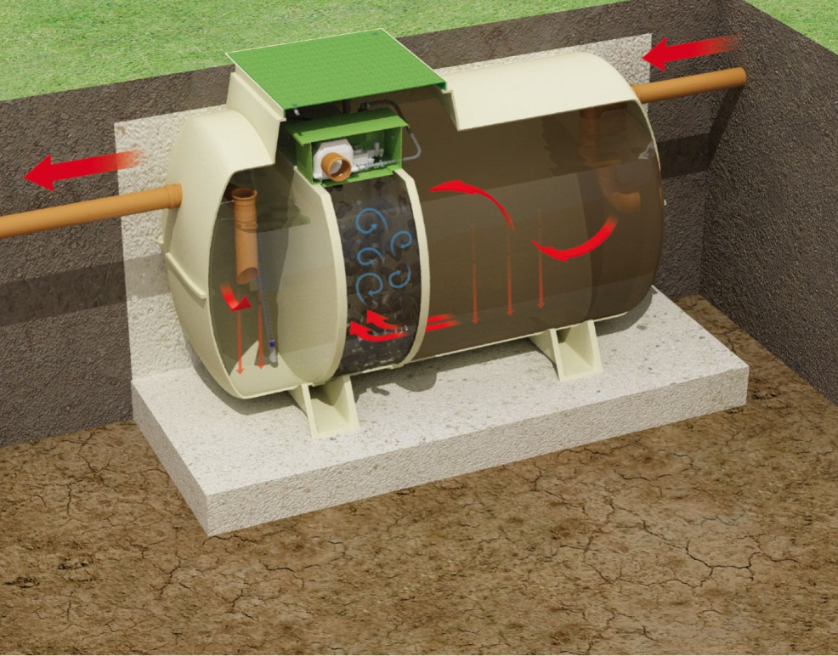
Biopura/ BioSafe
Technologia: złoże zanurzone/fluidalne
Typoszeregi: 4, 6, 10, 12, 18, 25, 35, 50… 350RLM
4 komory:
  Osadnik wstępny,
  I strefa biologiczna (tlenowa),
  II strefa biologiczna (tlenowa),
  Osadnik wtórny z recyrkulacją,
Sprężarka wewnętrza lub zewnętrzna
Konstrukcja: monolityczna GRP lub PE
Certyfikat CE (testy PN-EN:12566-3)

Slide 14
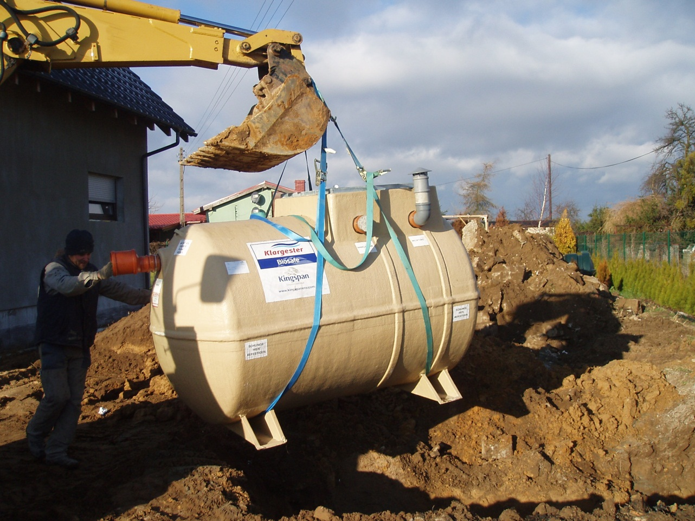
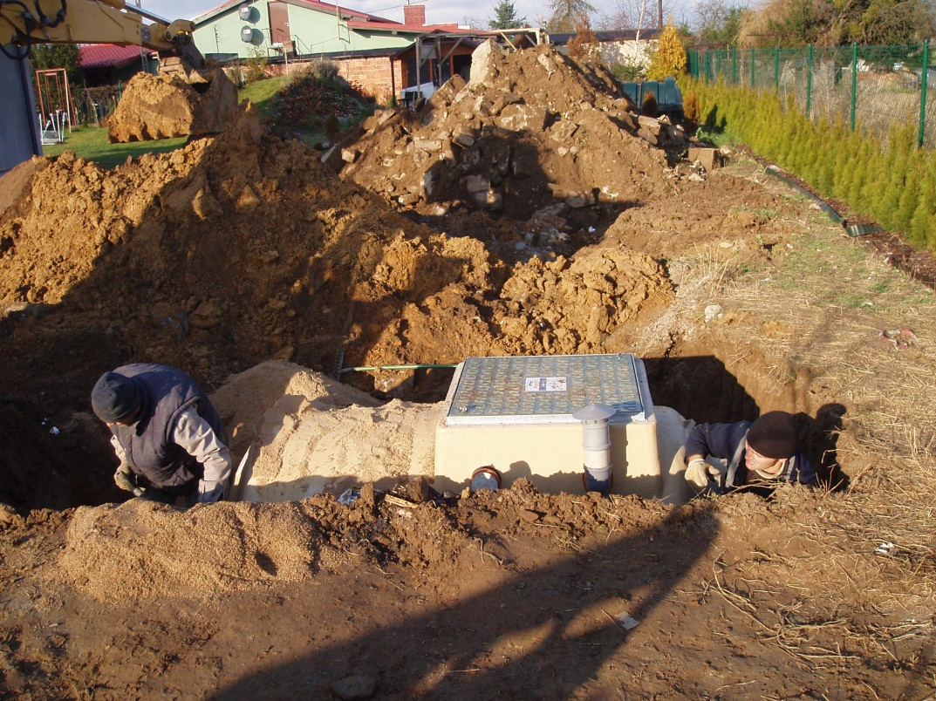

Slide 15
Energia elektryczna: ok. 20 PLN/mies.,
Wywóz osadu: 1 w roku,
Mała pow. zabudowy,
Brak biopreparatów,
Brak doczyszczania w gruncie,
Brak zjawiska kolmatacji,
Możliwość zrzutu ścieku do wód powierzchniowych,
Możliwość kontroli ścieku oczyszczonego,
Możliwość stosowania w złych warunkach gruntowo-wodnych,
Możliwość dofinansowania,
Zgodność z prawem UE (CE).

Slide 16
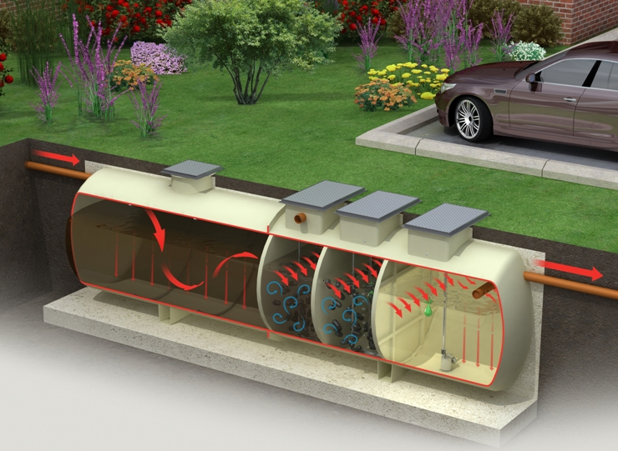
Technologia: złoże zanurzone/fluidalne
Typoszeregi: 12, 18, 25, 35, 50RLM
Dociążenie: 50-100%,
4 komory:
  Osadnik wstępny,
  I strefa biologiczna (tlenowa),
  II strefa biologiczna (tlenowa),
  Osadnik wtórny z recyrkulacją,
Sprężarka wewnętrzna/zewnętrzna
Konstrukcja: monolityczna GRP
Certyfikat CE (testy PN-EN:12566-3)
Typoszereg | Ilość RLM | Przepustowość hydrauliczna [m³/d] | Głębokość dopływu [cm] | Sprężarka | Długość zbiornika [cm] | Średnica zbiornika[cm] | Wysokość całkowita [cm] | Moc sprężarki [W]
BioSafe 2 | 12 | 2,4 | 75 lub 100 | Zintegrowana | 325 | 180 | 247 (75cm) | 77
BioSafe 3 | 18 | 3,6 | 75 lub 100 | Zintegrowana | 398 | 180 | 247 (75cm) | 120
BioSafe 4 | 25 | 5,0 | 75 lub 100 | Zintegrowana | 555 | 180 | 247 (75cm) | 120
BioSafe 5 | 35 | 8,0 | 50, 100, 150, 200 | Zewnętrzna | 720 | 180 | 225 (50cm) | 270
BioSafe 6 | 50 | 11,0 | 50, 100, 150, 200 | Zewnętrzna | 940 | 180 | 225 (50cm) | 270

Slide 17
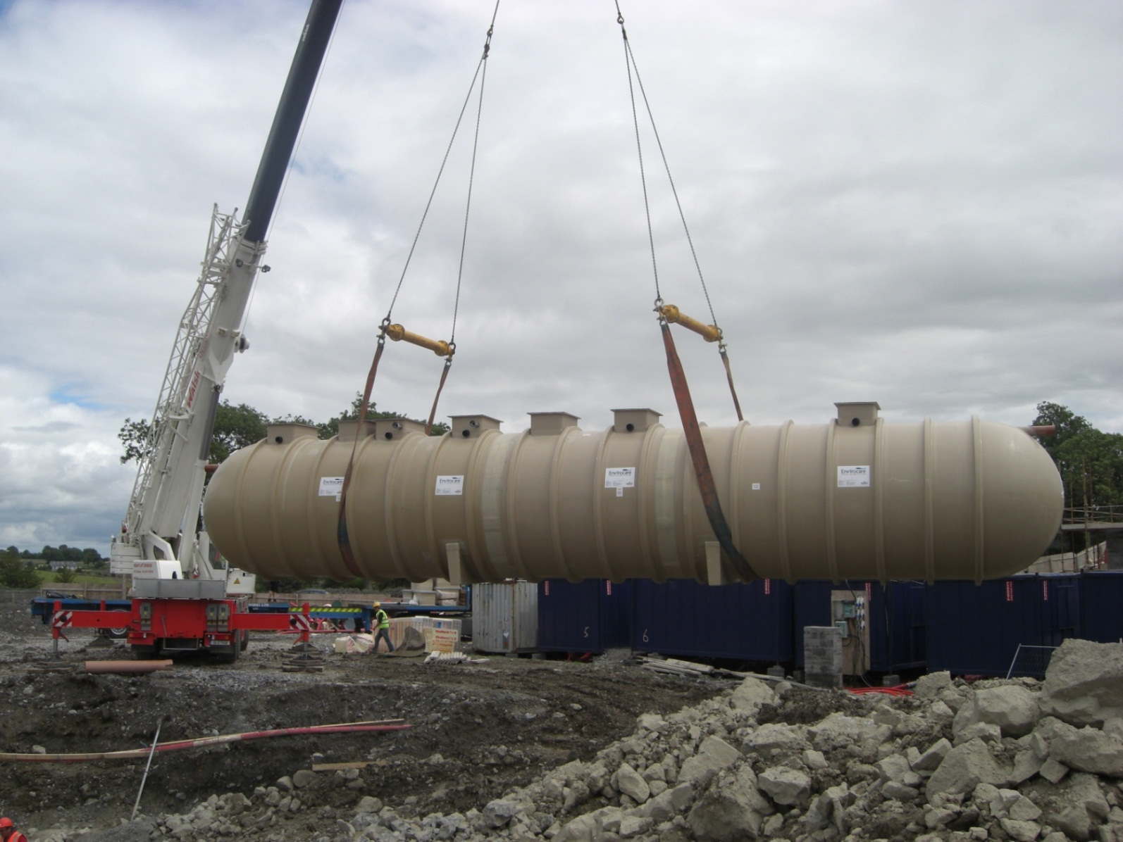
Przykład instalacji oczyszczalni dla 350RLM

Slide 18
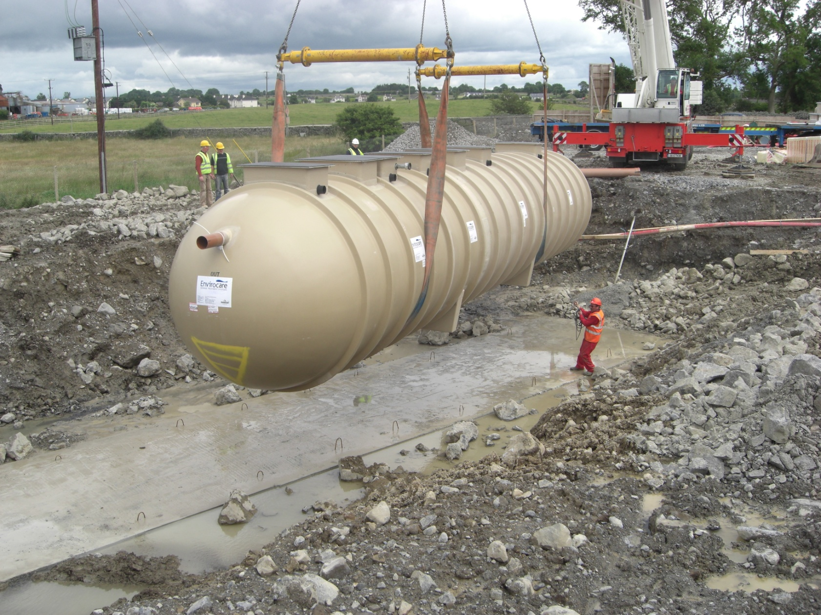

Slide 19
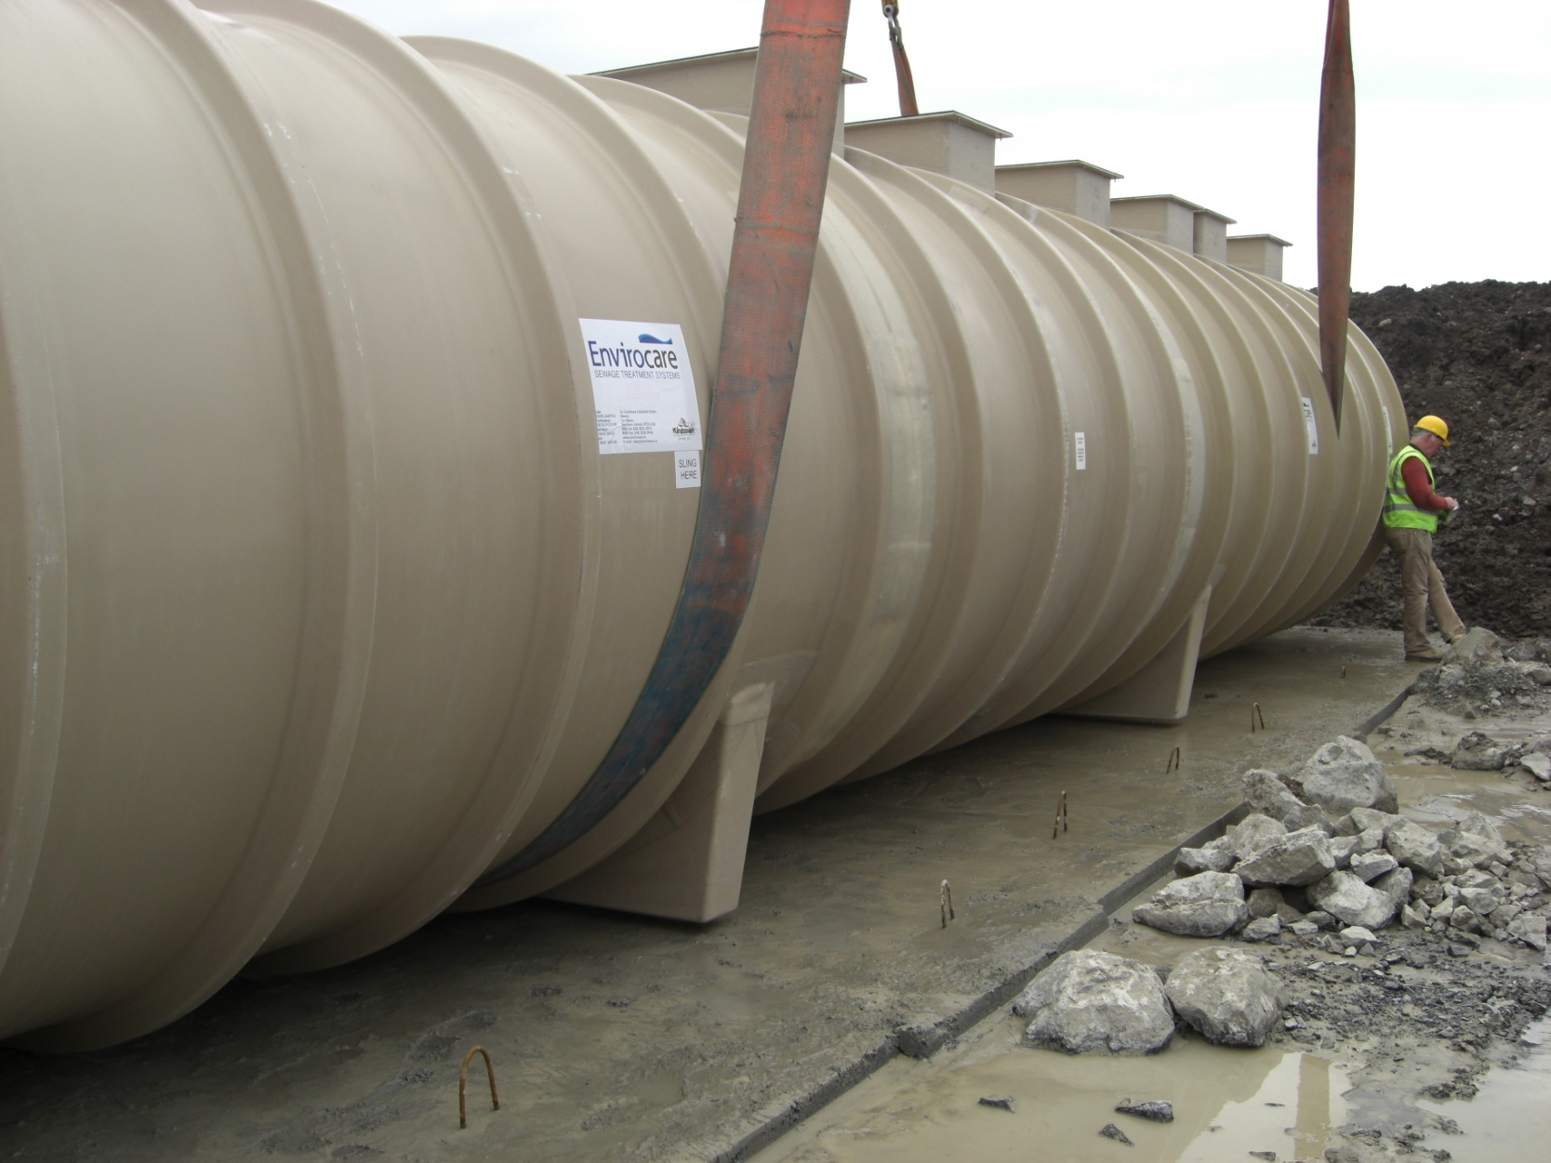

Slide 20
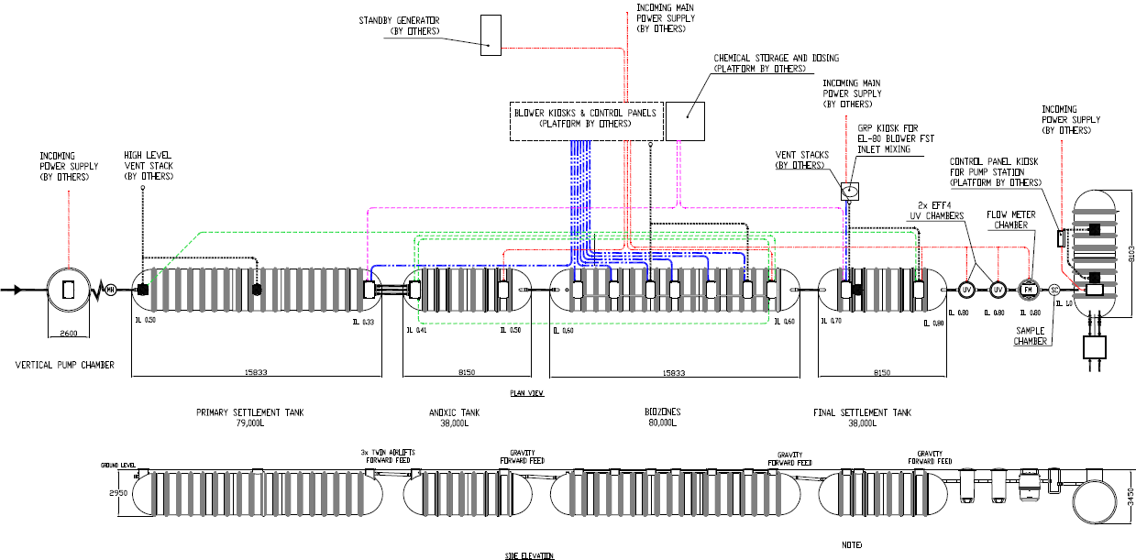
Urządzenia o ilości RLM większym niż 400 wykonywane są pod konkretny projekt.

Slide 21
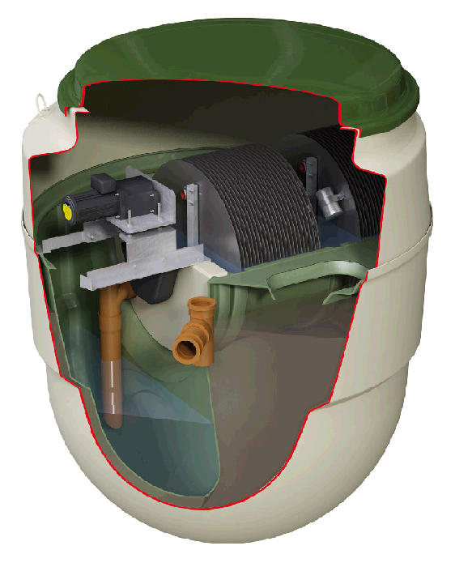
BioDisc
Oczyszczalnie z obrotowym złożem biologicznym

Slide 22
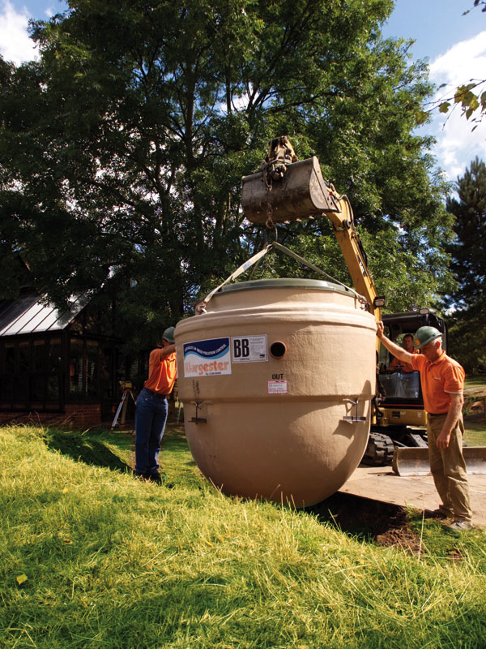
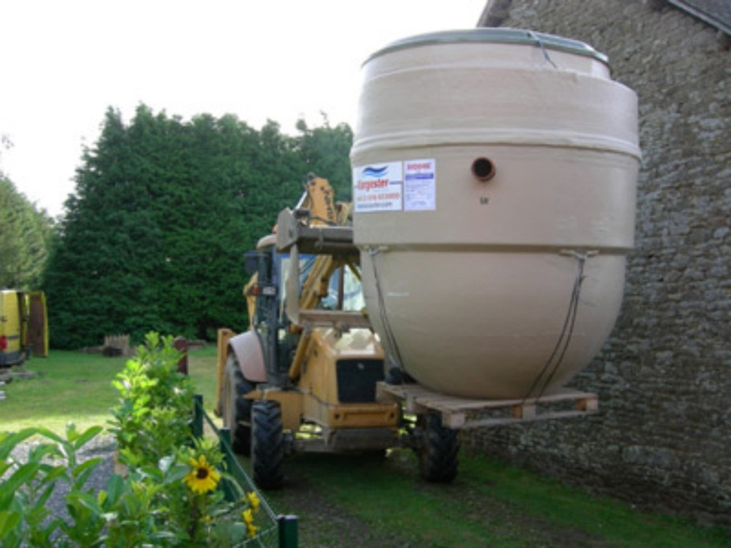
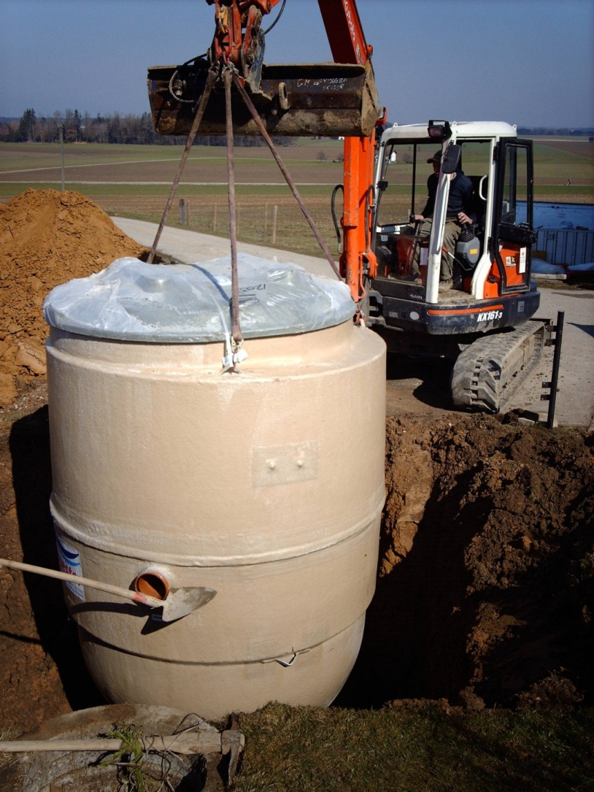
Bardzo mocne, odporne na agresywne środowisko, monolityczne
Zbiorniki z GRP występują w trzech wersjach wysokościowych
(brak nadstawek, na miejsce instalacji dostarczany jest gotowe
do pracy urządzenie)

Slide 23
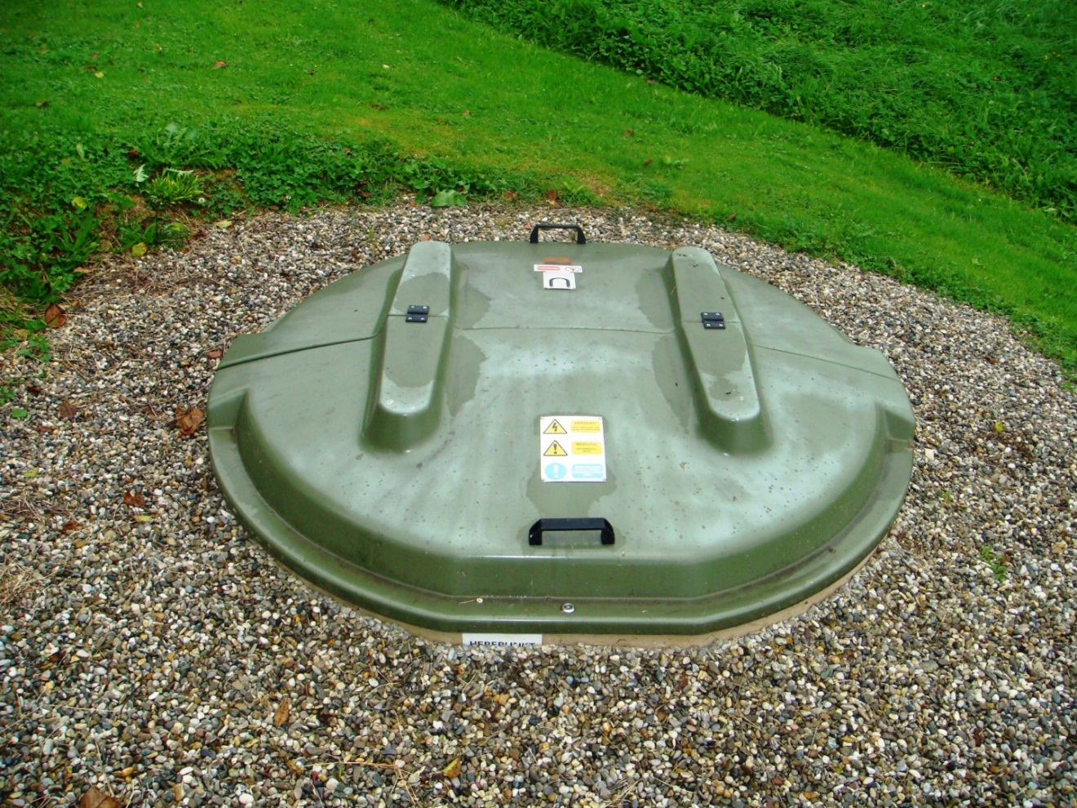
Estetyczna, trójwarstwowa zielna pokrywa posiada wygodne uchwyty, zamki ze stali nierdzewnej (2 szt.) oraz zawiasy (brak kominka!!!), na zdj. Oczyszczalnia BioDisc BA

Slide 24
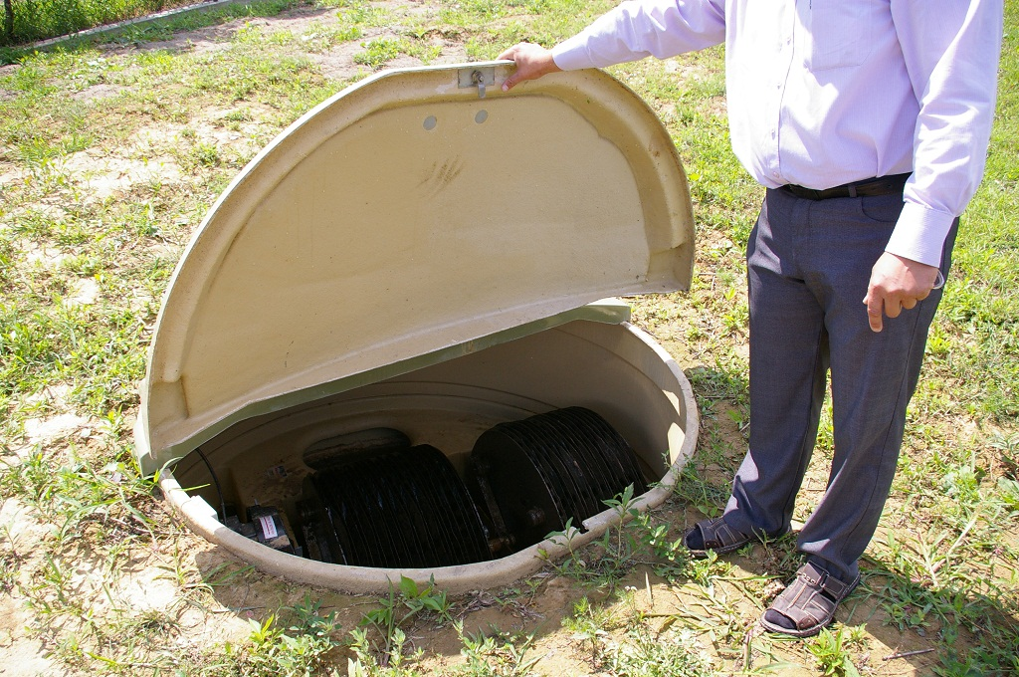
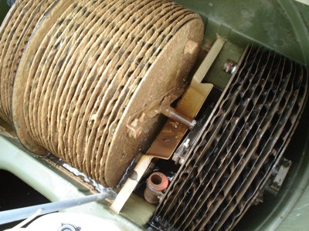
Łatwy dostęp z poziomu pokrywy do wszystkich elementów mechanicznych
(brak dyfuzorów na dnie), na zdj. oczyszczalnia BioDisc BA

Slide 25
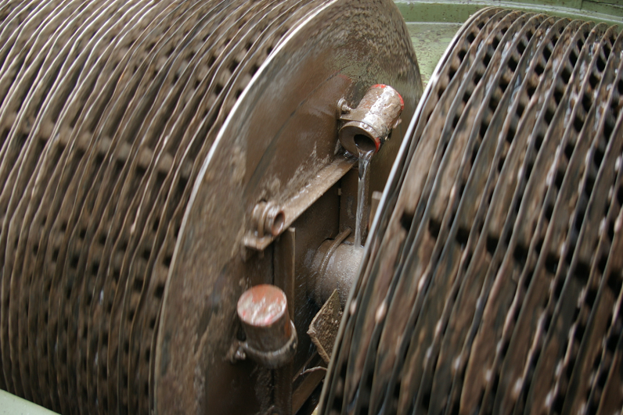
Opatentowany system przelewowy reguluje przepływ przez oczyszczalnię oraz gwarantuje odporność na nierównomierny dopływ; pełna skuteczność oczyszczalnia już przy 10-30% dopływu maksymalnego

Slide 26
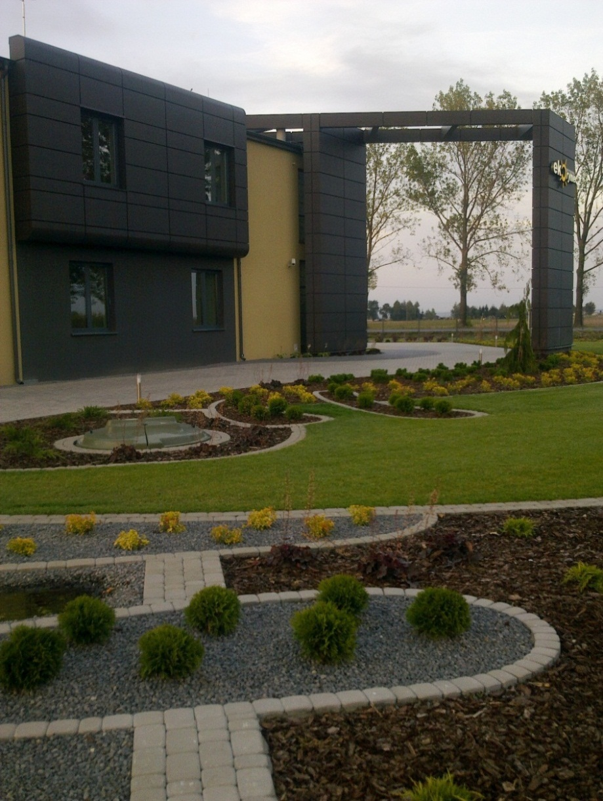
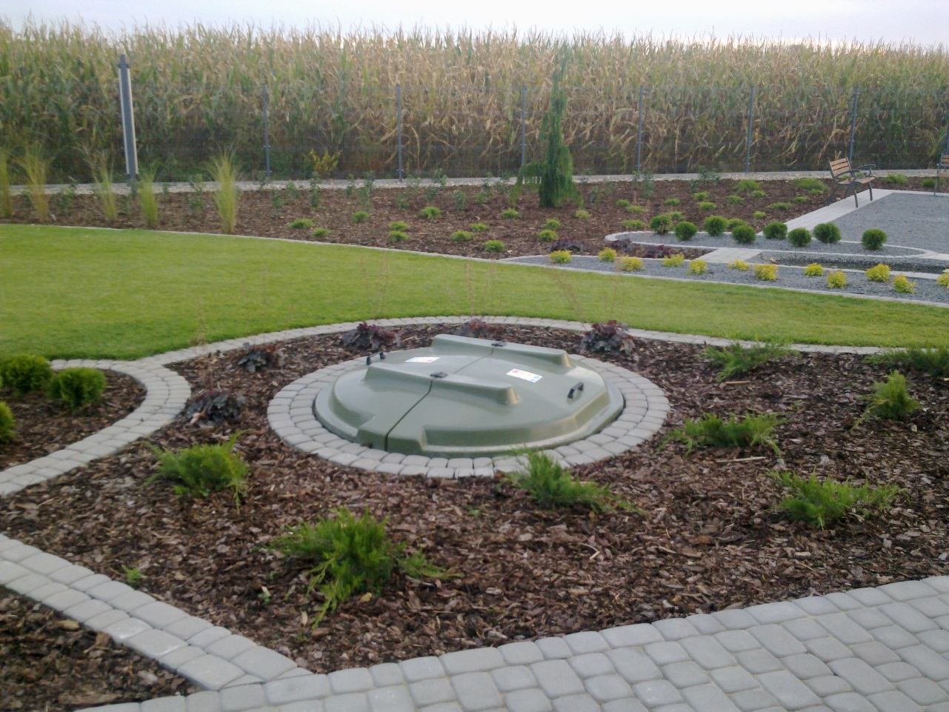
Przykład realizacji BioDisc BA – do 6RLM

Slide 27
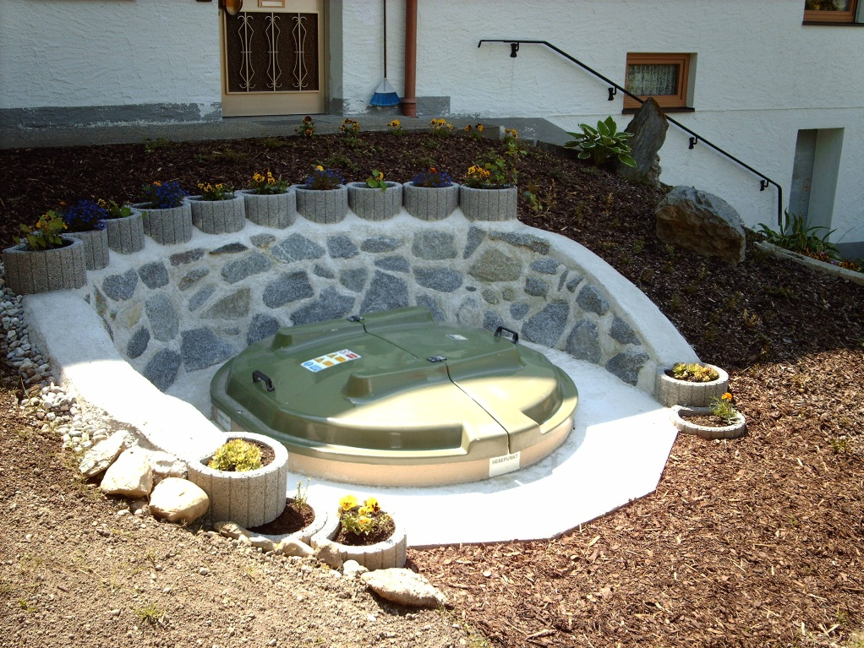
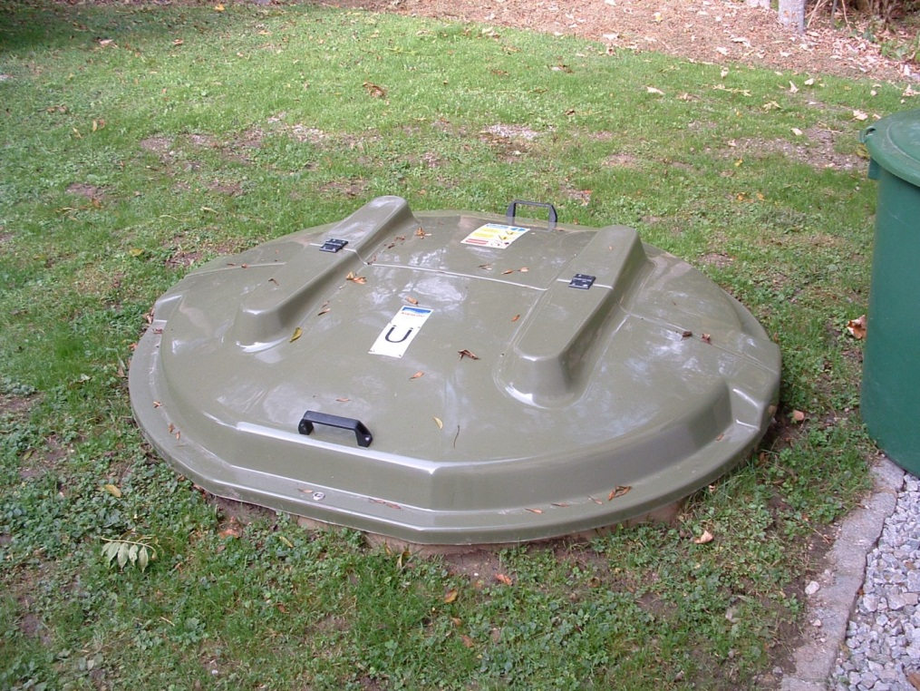
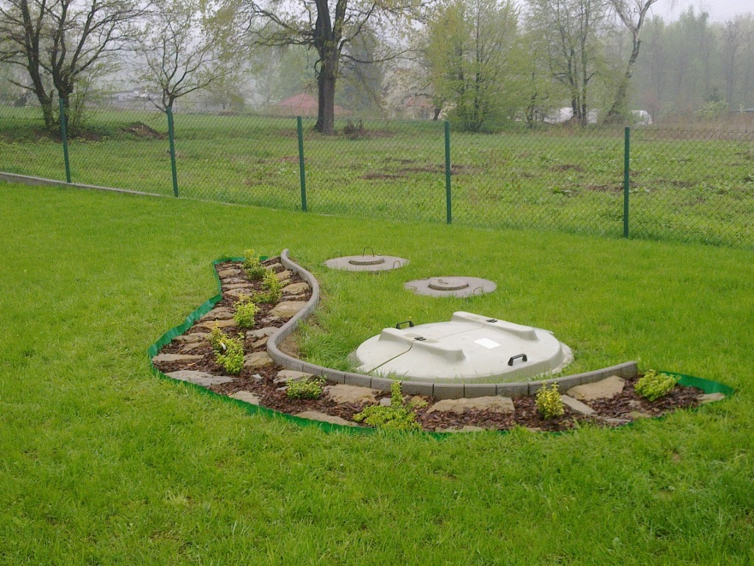

Slide 28
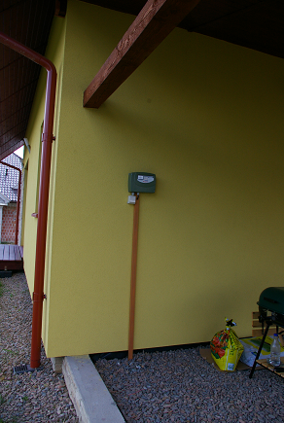
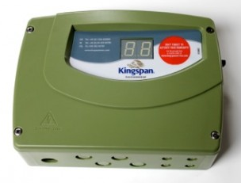
Panel kontrolny
Wraz z oczyszczalnią dostarczany jest elektroniczny panel kontrolny, który informuje inwestora o ewentualnej awarii. Diagnozuje problem i przekazuje dane poprzez wyświetlenie odpowiedniego kodu awarii.
Urządzenie może być instalowane w budynku lub poza nim .

Slide 29
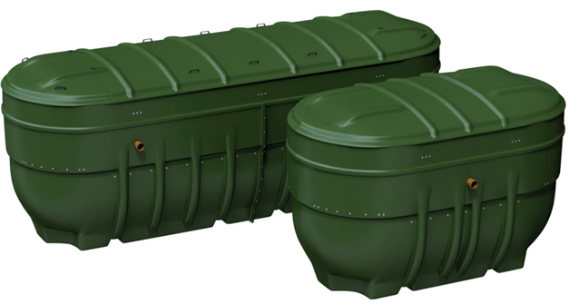
BioDisc
Oczyszczalnie z obrotowym złożem biologicznym

Slide 30
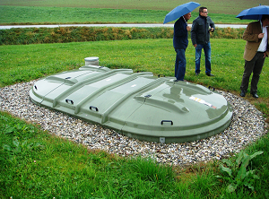


Modele oczyszczalni BioDisc:
BioDisc BC, max. 3,6m³/d, do 18 RLM, silnik mocy 75W,
BioDisc BD, max. 5,0m³/d, do 25 RLM, silnik mocy 75W,
BioDisc BE, max. 7,0m³/d, do 35 RLM, silnik mocy 75W
BioDisc BF, max.10,0m³/d, do 50 RLM, silnik mocy 120W
BioDisc BG, max.14,0m³/d, do 70 RLM, silnik mocy 180W
BioDisc BJ, max.20,0m³/d, do 100 RLM, silnik mocy 250W
BioDisc BK, max.25,0m³/d, do 125 RLM, silnik mocy 370W
BioDisc BL, max.30,0m³/d, do 150 RLM, silnik mocy 370W
Większe ilości: układy łączone, max 600RLM

Slide 31



Pensjonat BioDisc BC

Slide 32

Przykład instalacji oczyszczalni BioDisc BE (hotel)

Slide 33


Przykład instalacji oczyszczalni BioDisc BE

Slide 34



Slide 35



Slide 36



Przykład instalacji oczyszczalni BioDisc BF (50RLM)

Slide 37


Łatwy dostęp do wszystkich ruchomych elementów z poziomu pokrywy, brak dyfuzorów, zewnętrznych sprężarek itp.

Slide 38



Błona biologiczna oblepia tarcze dopasowując
się do dopływu

Slide 39



Oczyszczalnie BioDisc BJ-BL powyżej 100 RLM

Slide 40

Przykład instalacji oczyszczalni BioDisc BK

Slide 41


Slide 42


Cicha praca
Brak nieprzyjemnych zapachów
Niewielka powierzchnia zabudowy

Slide 43


Przykład instalacji oczyszczalni BioDisc BL

Slide 44

Przykład instalacji układu łączonego

Slide 45
Najważniejsze zalety
Bardzo wysoka skuteczność oczyszczania potwierdzona certyfikatem CE; testy zgodne z PN-EN:12566-3+A1:2009: BZT5-96%, ChZT-89%, zawiesina-95%, azot amonowy-89%, oraz deklaracją zgodności zgodnie z PN-EN:12255 (powyżej 50 RLM).
Trwały, monolityczny zbiornik wykonany z odpornego na agresywne środowisko GRP.
Odporna na nierównomierność dopływu technologia.
Pełna skuteczność osiągana przy dopływie 10-30% (!).
Łatwy dostęp z poziomu pokryw.
Cicha praca.
Brak nieprzyjemnych zapachów.
Niskie koszty eksploatacji.
Certyfikat CE.
Zautomatyzowana praca.
30 lat doświadczeń zaowocowała ponad 250 tyś. instalacji na terenie Europy (także rynki Skandynawii).

Slide 46
PYTANIA?

